Slide 1

RAY OF HOPE
Mental Health Support Worldwide
ANXIETY · DEPRESSION · ACCESS TO CARE
Ariane Vieira
Evelyn Vasquez
PROJECT PRESENTATION | MODULE 1
1

Slide 2
NUESTRA MISIÓN
DATOS Y PRIORIDADES
Una ONG por la
salud mental
OMS y Estimaciones del IHME
01
Casos estimados de ansiedad y depresión por país.
Indicadores del Banco Mundial
Ray of Hope es una organización sin ánimo de lucro que busca ayudar a individuos que sufren de ansiedad y depresión. Usamos datos del IHME y del Banco Mundial para identificar dónde se necesita más apoyo.
02
Datos de población y contexto socioeconómico.
10 países prioritarios
03
Priorizamos los países con más casos estimados.
NUESTRO OBJETIVO
10 países prioritarios
2
Notes:
Ray of Hope es una ONG sin ánimo de lucro enfocada en ayudar a las personas de los países con más casos estimados de ansiedad y depresión.
Fuentes: IHME GBD Results Tool para las estimaciones de salud mental y API de Indicadores del Banco Mundial para población y contexto socioeconómico. El Top 10 se calculará con el CSV autorizado del IHME.

Slide 3
RAY OF HOPE / METODOLOGÍA
Retos al analizar los datos
Qué encontramos y cómo lo resolvimos
DESAFÍO
SOLUCIÓN APLICADA
01
Acceso a las estimaciones
Trabajamos con el CSV exportado desde GBD Results y documentamos la fuente IHME.
La descarga pública de Our World in Data (OMS) devolvía un error 500; IHME requiere usar su herramienta oficial.
02
Nombres de países distintos
EQUIVALENCIAS pt_BR / pt → ISO3
El GBD incluye variantes lingüísticas, incluidas etiquetas en portugués de Brasil.
for idioma in ("pt_BR", "pt"):
territorios = Locale.parse(idioma).territories
nombre = normalizar_nombre(territorios[codigo_iso2])
pais = pycountry.countries.get(alpha_2=codigo_iso2)
mapa_iso3[nombre] = pais.alpha_3
03
Cruzar fuentes y años
Unimos por ISO3 y año, revisamos duplicados y cobertura; el Top 10 requiere al menos 8 años.
IHME y Banco Mundial usan etiquetas distintas y algunas series tienen años faltantes.
04
Interpretar bien las medidas
Utilizamos las tasas por cada 100.000 habitantes porque permiten comparar los países de una forma más equilibrada, teniendo en cuenta las diferencias de población.
¿Cómo elegir los 10 países con más casos de depresión y ansiedad
La correspondencia ISO3 facilita combinar las fuentes sin confundir países con nombres parecidos.
3
Notes:
Resumen de desafíos metodológicos del proyecto.
Acceso: la descarga pública consultada de OWID devolvía 403. Se usó el CSV descargado mediante IHME GBD Results.
Armonización de ubicaciones: se contemplan variantes de portugués brasileño y portugués, normalización de texto y asignación de códigos ISO3 mediante Babel y pycountry.
Integración: las tablas se combinan por ISO3 y año. Se revisan duplicados y cobertura; se requieren al menos ocho años disponibles para entrar en el ranking.
Interpretación: los conteos y tasas son métricas distintas. El PIB per cápita contextualiza la situación económica, pero no mide directamente coste de vida. Para estudiar esa hipótesis se necesitan indicadores de inflación o IPC.

Slide 4
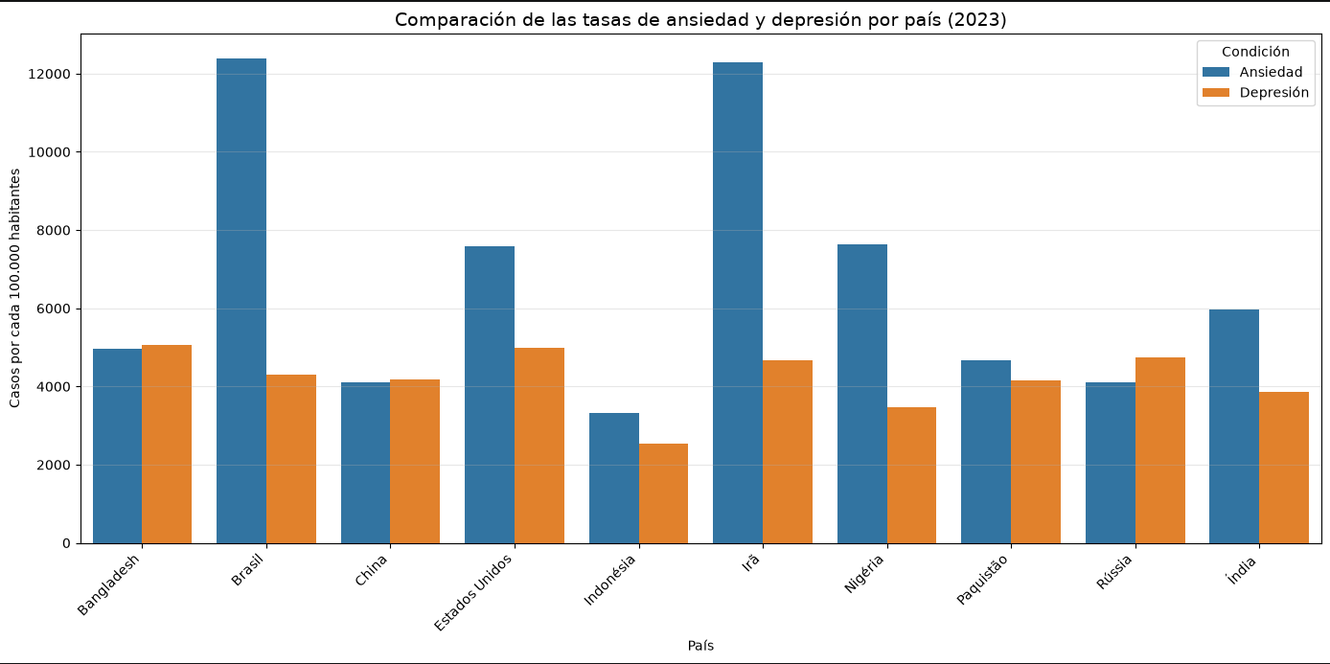
RAY OF HOPE / DATOS 2023
Nuestro Top 10 de países
Comparación de las tasas estimadas de ansiedad y depresión en 2023
PAÍSES PRIORIZADOS
Bangladesh
Brasil
China
Estados Unidos
India
Indonesia
Irán
Nigeria
Pakistán
Rusia
CÓMO LEER LA GRÁFICA
Azul: ansiedad
Naranja: depresión
Casos estimados por cada 100.000 habitantes. La gráfica compara tasas, no el total de personas afectadas.
4
Notes:
La diapositiva presenta los diez países priorizados por el proyecto y una comparación de las tasas estimadas de ansiedad y depresión en el año 2023.
La gráfica usa casos por cada 100.000 habitantes, por lo que muestra tasas y no el número total de personas afectadas. El listado de países representado es Bangladesh, Brasil, China, Estados Unidos, India, Indonesia, Irán, Nigeria, Pakistán y Rusia.
Fuente de las estimaciones de salud mental: IHME GBD. Verificar la definición exacta de las estimaciones y la metodología de selección del Top 10 al finalizar el análisis.

Slide 5
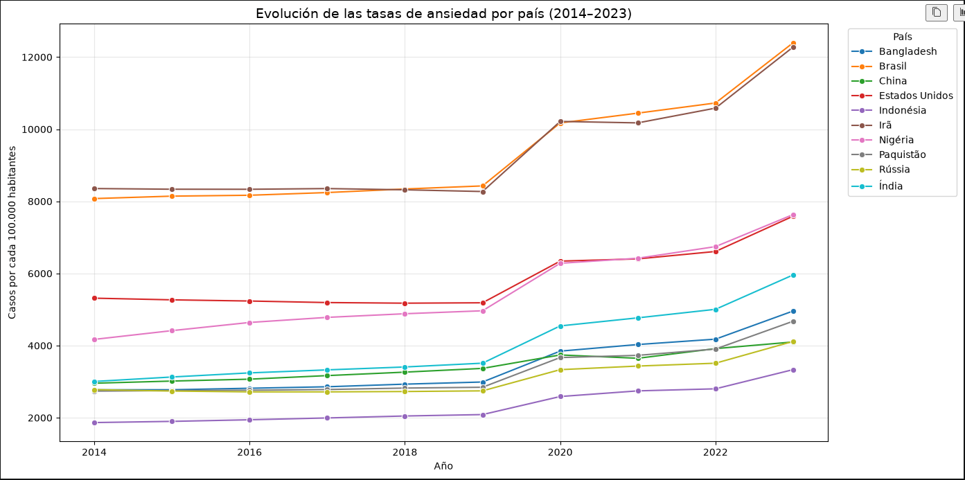
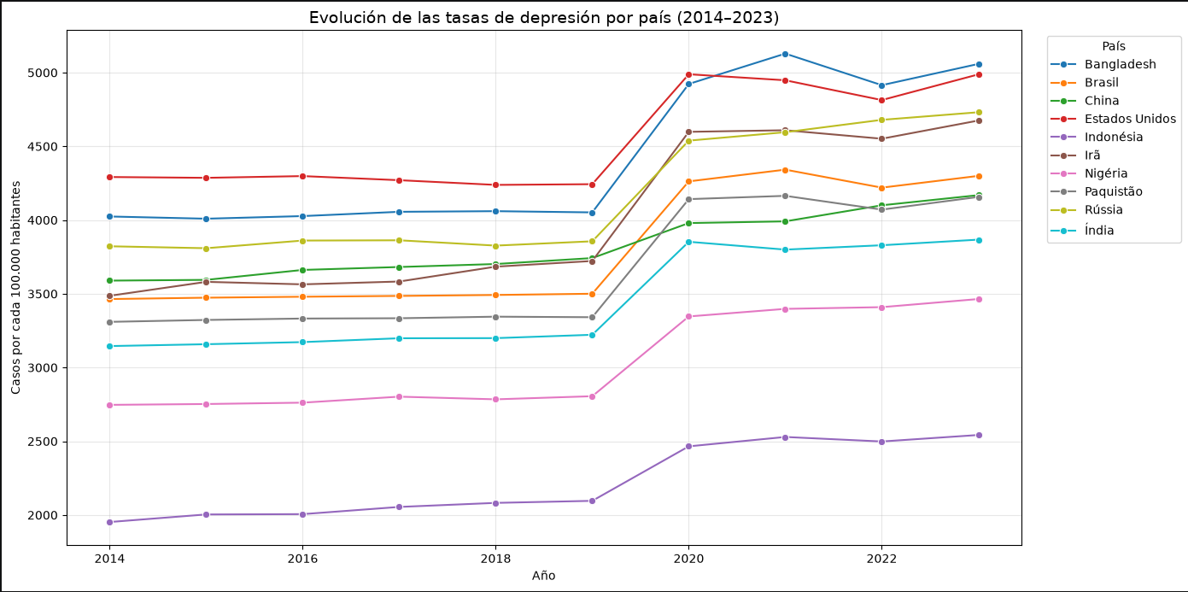
RAY OF HOPE / EVOLUCIÓN 2014–2023
2020: un aumento que se mantiene
Tasas estimadas en los 10 países priorizados · casos por cada 100.000 habitantes
EL CAMBIO EN 2020
DESPUÉS DE LA PANDEMIA
PRESIÓN ECONÓMICA
Ambas gráficas muestran un salto marcado en las tasas estimadas a partir de 2020, coincidiendo con el inicio de la pandemia.
Los niveles siguen por encima de los previos a 2020 hasta 2023. La coincidencia temporal no demuestra por sí sola que la pandemia causara todo el aumento.
El coste de vida podría ser un factor que prolonga el malestar. El PIB aporta contexto económico, pero no mide los precios cotidianos: para analizar esa relación, hay que contrastar inflación e IPC.
Fuentes: IHME GBD (estimaciones de salud mental) · Banco Mundial (contexto económico).
5
Notes:
Las dos gráficas muestran tasas estimadas por cada 100.000 habitantes para los diez países priorizados entre 2014 y 2023. El salto observado a partir de 2020 coincide temporalmente con el inicio de la pandemia, pero las gráficas por sí solas no prueban causalidad.
La persistencia de niveles elevados puede relacionarse con varios factores. El coste de vida es una hipótesis plausible a investigar, pero el PIB per cápita no mide directamente el coste de vida. Para analizarlo, se debe cruzar la serie con indicadores de inflación/IPC y otras variables socioeconómicas.
Fuentes declaradas en el proyecto: estimaciones IHME GBD y contexto económico del Banco Mundial.

Slide 6

RAY OF HOPE · CÓMO ACOMPAÑAMOS
Nuestra ayuda en las regiones priorizadas
«No podemos evitar todas las tormentas de la vida, pero nadie debería tener que atravesarlas en soledad».
Ofreceremos apoyo psicológico y herramientas cotidianas a personas vulnerables con dificultades para acceder a un profesional.
01
Deporte y movimiento
Actividades accesibles para incorporar a la rutina.
Grupos sociales
Tu salud mental importa.
Tú importas.
02
Espacios seguros de escucha y apoyo mutuo.
03
Asociaciones locales
Conexión con redes y recursos de cada comunidad.
Herramientas complementarias a la atención profesional.
¡Gracias por su atención!
6
Notes:
La diapositiva final explica cómo Ray of Hope puede combinar acompañamiento psicológico con actividades físicas, grupos sociales y conexión con asociaciones locales en las regiones priorizadas.
Las estrategias se presentan como herramientas complementarias que no sustituyen la atención profesional. Se conserva el mensaje alentador solicitado y la despedida de agradecimiento.

